Slide 1
Généralités sur les muscles
Pr MOUALEK
2023-2024

Slide 2
A –introduction
définition :Les muscles sont une forme contractile des tissus .
Ils forment l'un des quatre types majeurs de tissus, les autres étant:
le tissu épithélial,
le tissu conjonctif,
le tissu nerveux.
Ce tissu forme, avec le tissu nerveux, un des seuls tissus excitables contrairement au tissu conjonctif et épithélial.

Slide 3
Définition:
Le muscle est un tissu formé de fibres douées de contraction permettant de produire un mouvement.
Les muscles participent à diverses fonctions essentielles à la vie de l’organisme (respiration, digestion…) et à son adaptation au milieu environnant (locomotion, thermorégulation…).

Slide 4
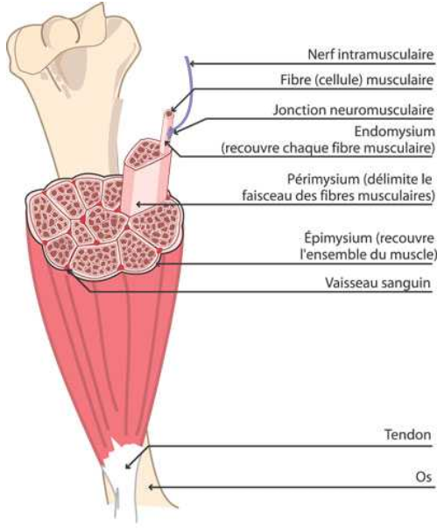
NB. Structure
Un muscle squelettique est entouré de plusieurs couches de tissu conjonctif:
L’endomysium entoure chaque fibre musculaire;
Le périmysium assemble les différentes fibres musculaires en faisceau de fibres musculaires;
L’épimysium recouvre l’ensemble du muscle.

Slide 5
suite
Après avoir traversé l’épimysium, les vaisseaux sanguins (artérioles, veinules) qui assurent la vascularisation du muscle, donnent naissance à un fin réseau de capillaires qui gagne le périmysium puis l’endomysium pour vasculariser chaque fibre musculaire.
Les prolongements des nerfs gagnent également le périmysium et finissent en arborisation dont les ramifications se terminent dans la jonction neuromusculaire pour innerver les différents fibres musculaires.

Slide 6
B-Types de muscles
les muscles squelettiques sont des muscles striés qui se contractent sous l’influence de la volonté
les muscles lisses sont des muscles non striés échappant à l’influence de la volonté localisés dans les viscères et la paroi des vaisseaux.
le muscle cardiaque est un muscle strié indépendant de la volonté.

Slide 7
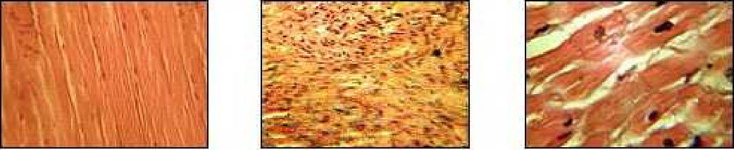
Il existe 3 catégories de muscle : les muscles striés, les muscles lisses et le muscle cardiaque.
les muscles striés
les muscles lisses
le muscle cardiaque

Slide 8
C-NOMBRE DE MUSCLES
il existe 640 muscles constants.
La science qui étudie les muscles est la myologie mais celle-ci s’intéresse avant tout au muscle squelettique.

Slide 9
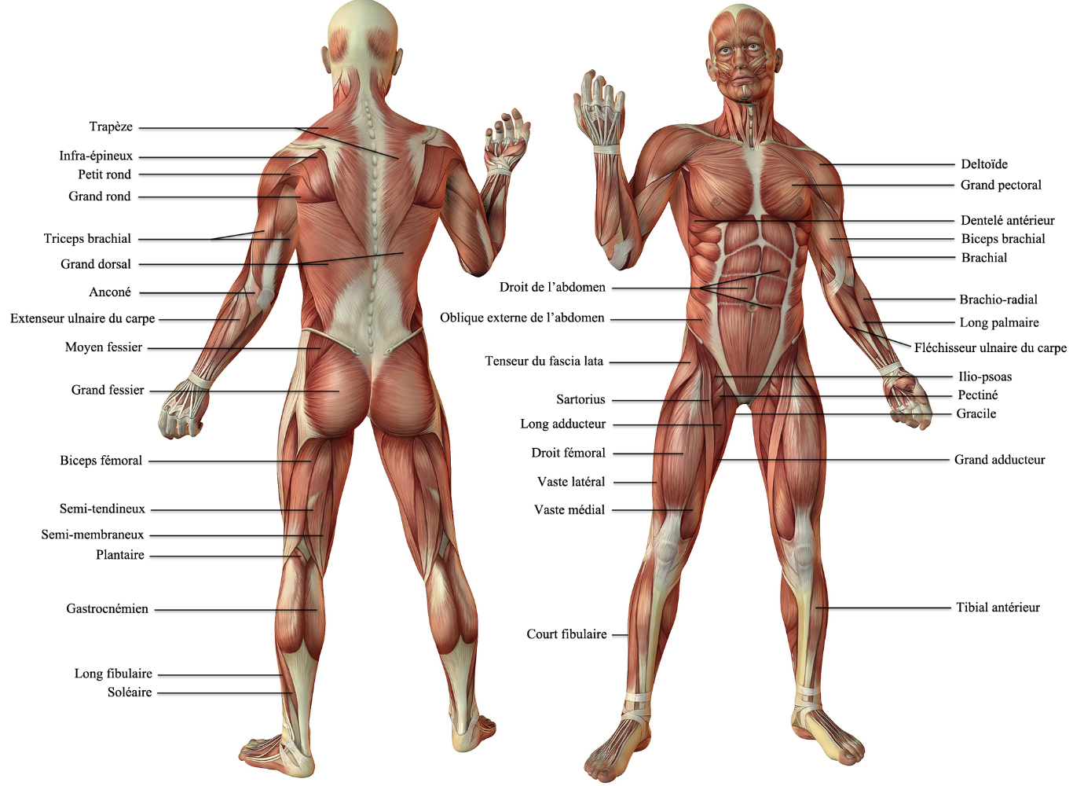

Slide 10
D-LA FORME DES MUSCLES:
les muscles se composent en général ;
D’un ventre ou corps épais rouge et contractile
et de deux tendons ou extrémités ; étroites , blanches et résistantes.
ils existent des muscles à un seul ventre (monogastrique) et
des muscles à plusieurs ventres ( poly gastrique) qu’ils soient successifs ou juxtaposées ( multifides ).
ils existent des muscles courts ; longs ; plats ou annulaires .

Slide 11
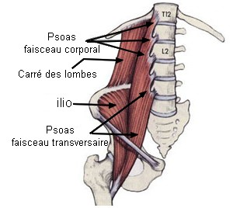
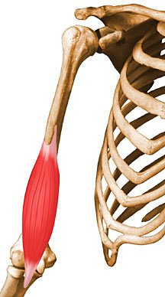
MUSCLE monogastrique
Muscle poly gastrique

Slide 12
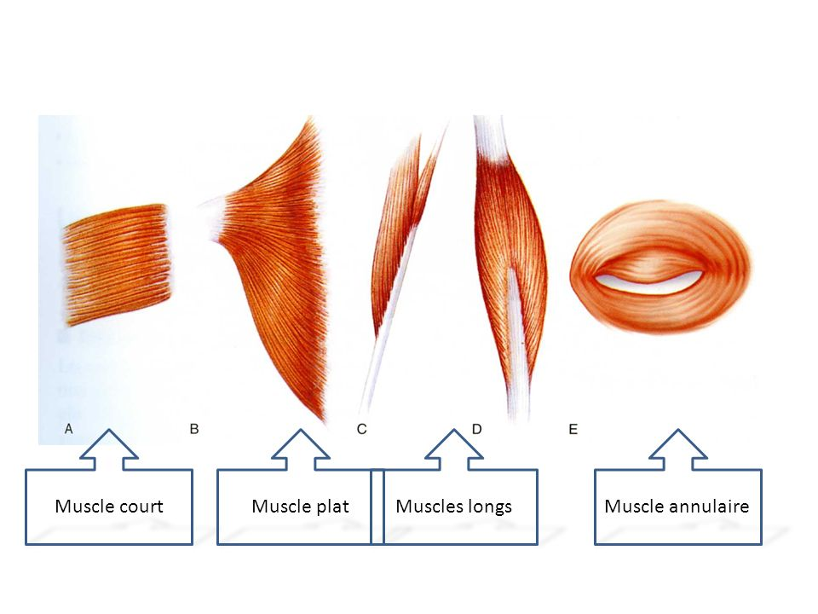

Slide 13
E-NOM DES MUSCLES:
on nomme un muscle suivant
sa forme ( trapèze )
sa localisation ( moyen fessier)
son action ( moyen adducteur )
le nombre de chefs ( biceps )
le nombre de ventre ( digastrique )
ou ses attaches ( coraco-brachial ).

Slide 14
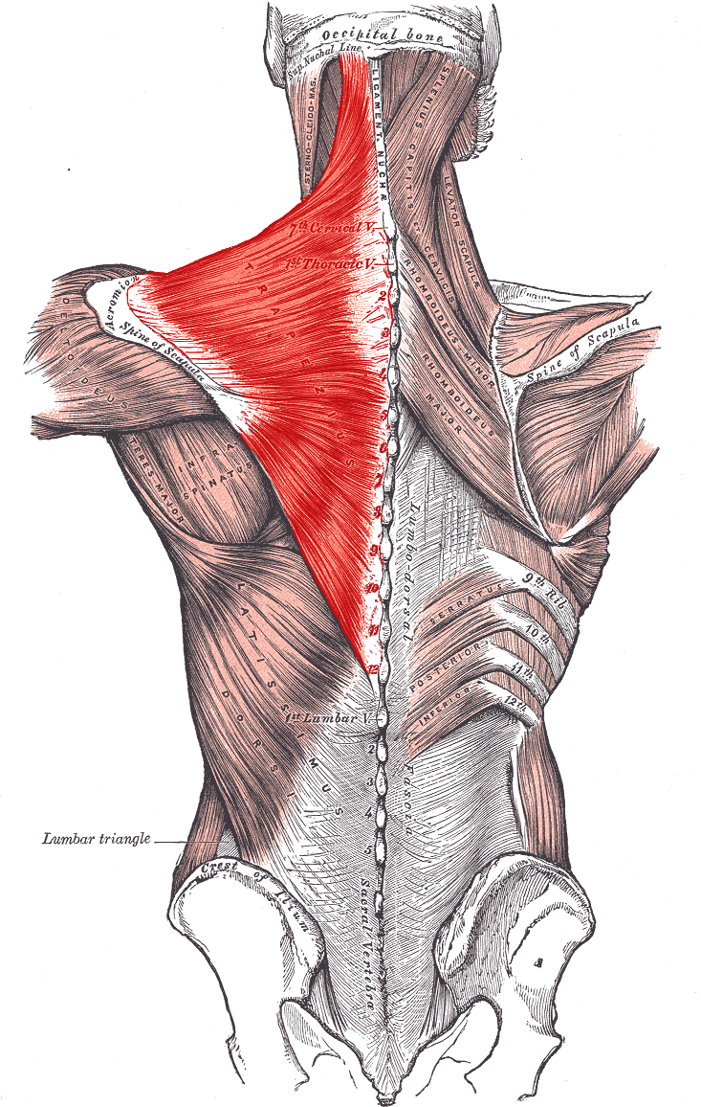
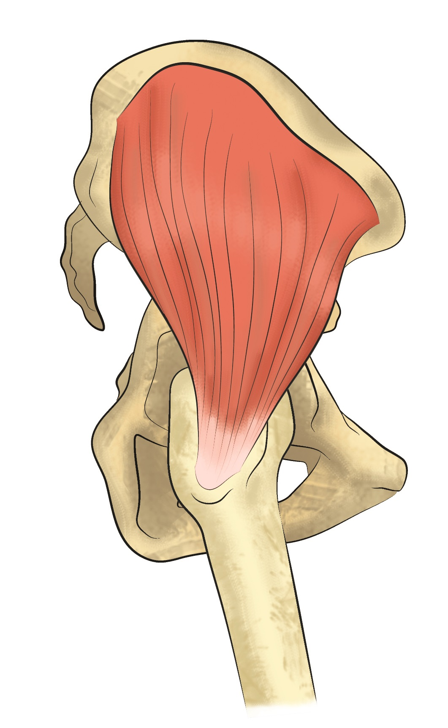
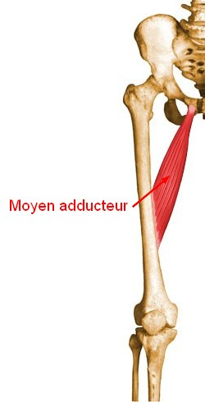
Muscle moyen fessier
Muscle trapèze

Slide 15
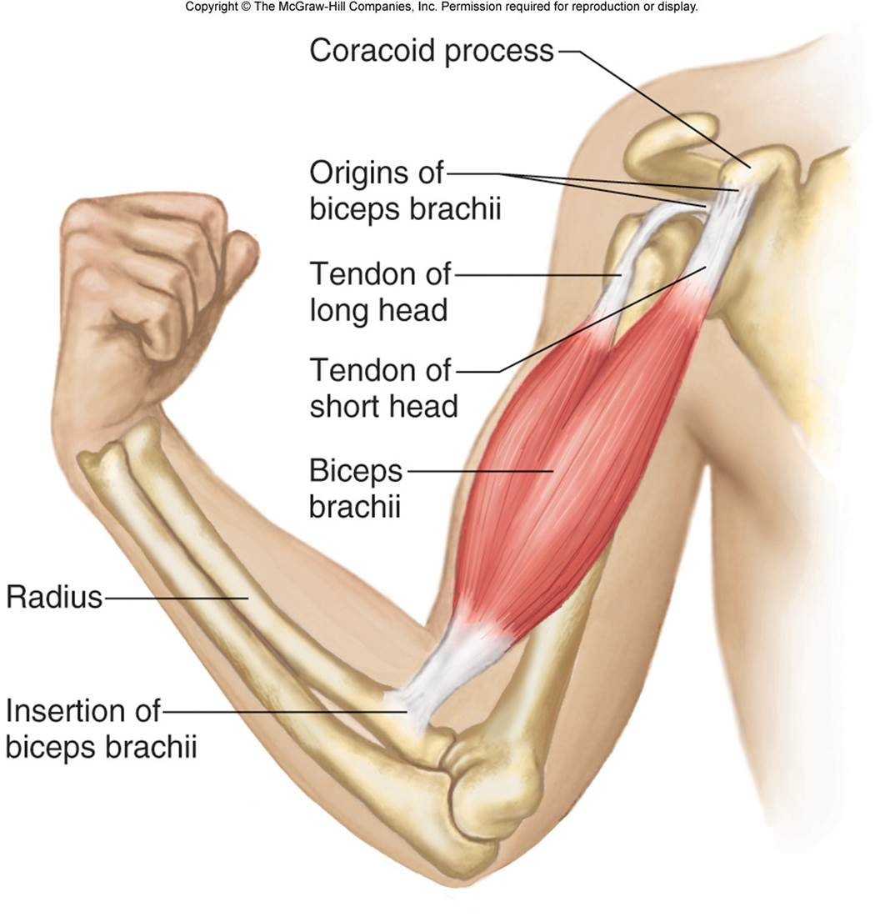
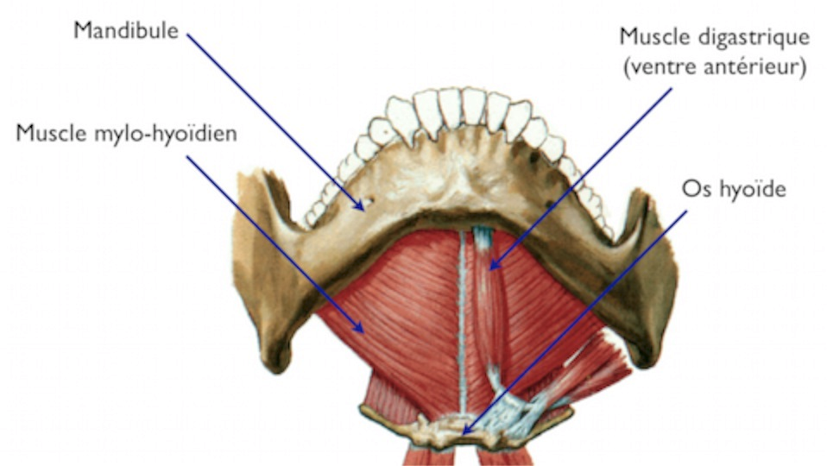
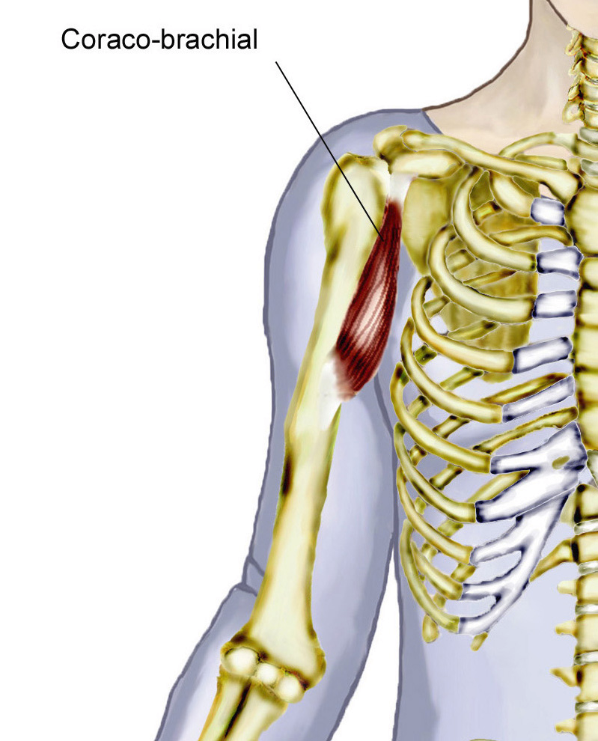

Slide 16
F-insertion musculaires
les muscles s’insèrent par leurs extrémités sur des surfaces très diverses ; os ; cartilage ; peau …etc.
l’insertion se fait soit par le tendon soit par des fibres charnus soit par une large lame fibreuse ( l’aponévrose ) .
origine ; insertion proximale et celle qui bouge le moins .
terminaison ; insertion distale et celle qui bouge le plus.

Slide 17
G-annexes du muscle
le fascia musculaire : c’est une formation conjonctive de contention qui entoure un ou plusieurs muscles ; il est soit superficiel soit profond .
la gaine tendineuse : c’est une lame fibreuse entourant un tendon

Slide 18
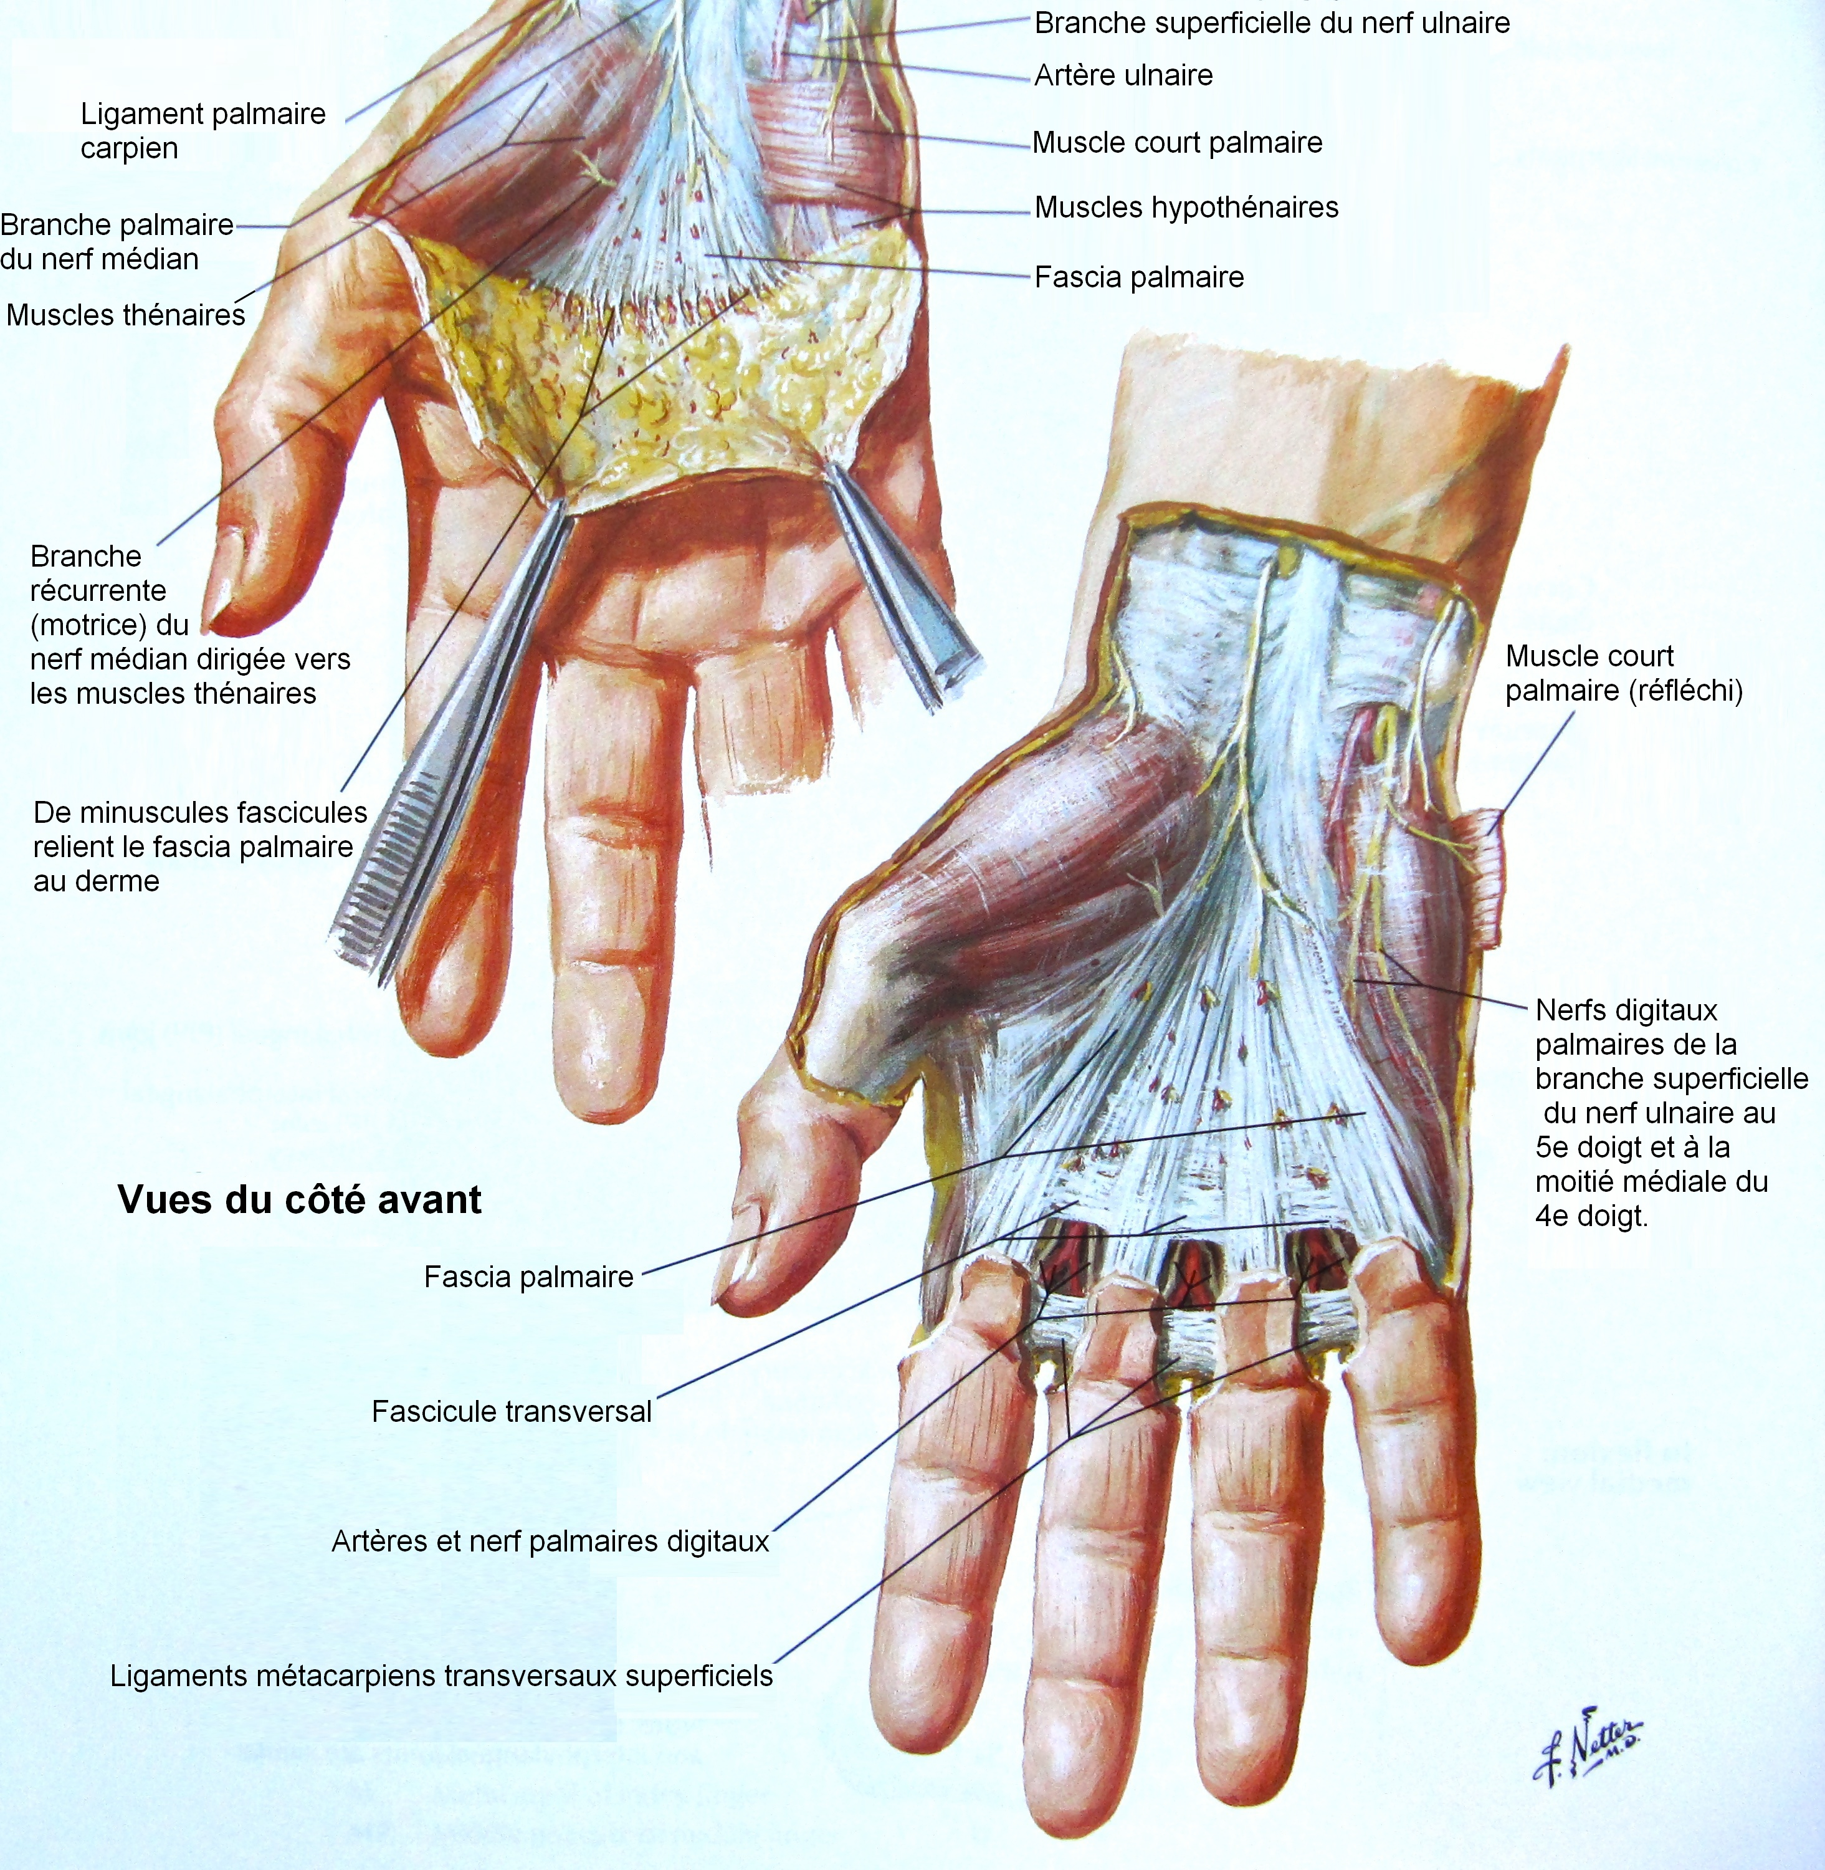
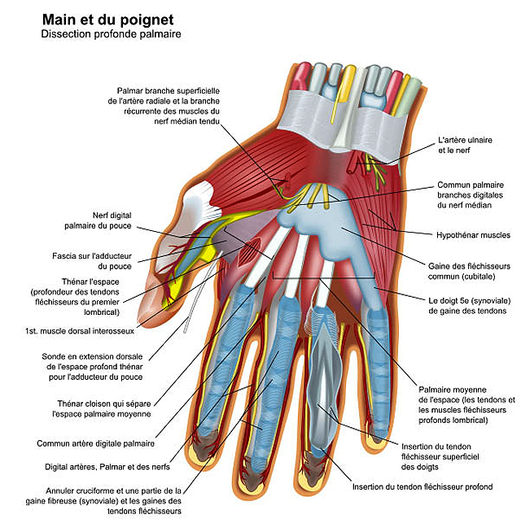

Slide 19
H-vascularisation-innervation
les muscles ont une vascularisation artérielle ; veineuse et lymphatique importante .
un muscle hypo-vascularisé se fatigue vite avec des crampes .
le massage et les exercices favorisent le retour sanguin et indirectement son débit artérielle qui peut être multiplié par 50.
ils reçoivent une innervation motrice sensitive et vaso-motrice.

Slide 20
I-anatomie fonctionnelle
la principale propriété du muscle est de transformer son énergie chimique en énergie mécanique ; cette dernière a un rôle statique et dynamique.

Slide 21
1 -Rôle du ventre
il produit la force et la puissance .
les possibilités de raccourcissements d’un muscle sont fonctions de la longueur de ses fibres musculaires .
selon la loi de weber et Fick ce raccourcissement représente la moitié de la longueur de ses fibres musculaires.
Les muscles longs produisent des mouvements de plus grande amplitude.
selon Hoyle et Smith si on prend compte des tendons la plupart des muscles ne peuvent se raccourcirent de plus de 30%.

Slide 22
2 - rôle du tendon
il transmet la force au bras du levier osseux .
l’inflammation du tendon ou tendinite est favorisée par l’hyperactivité sportive .

Slide 23
3 –composante de la force musculaire
la direction de la force musculaire est rectiligne et tendue entre les insertions du muscle .
le muscle aborde l’os obliquement ; la force engendrée par la contraction se décompose en deux composantes :
3-1 – composante articulaire ou longitudinale ; elle suit le grand axe de l’os et s’oppose à la dislocation de l’articulation ; elle a un rôle statique et stabilisateur.
3 -2- composante perpendiculaire
elle est perpendiculaire à la précédente et provoque le déplacement du bras de levier.
elle a un rôle dynamique et accélérateur.

Slide 24
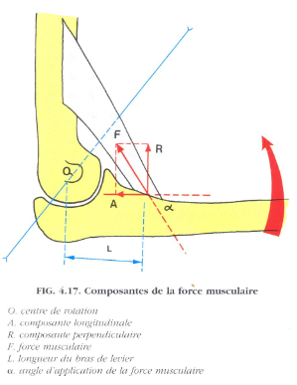

Slide 25
Conclusion pratique
de ce fait ; si l’insertion proximale est fixe alors que l’insertion distale s’éloigne du centre de rotation ; on constate que la composante dynamique diminue par rapport à la composante statique .
donc un muscle A dont l’insertion distale (mobile) est proche du centre de rotation est un muscle plus dynamique qu’un muscle B dont l’insertion mobile est loin du centre de rotation
Les mouvement du muscles A (accélérateur) seront plus rapides que ceux du muscle B(stabilisateur )

Slide 26
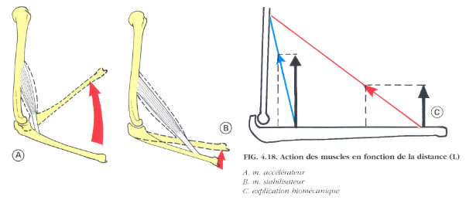

Slide 27
4 – rôle statique et dynamique
Rôle statique : la force musculaire équilibre une résistance ; la contraction musculaire est dite isométrique.

Slide 28
rôle dynamique
la force musculaire provoque le mouvement appelée moment de la force musculaire M .
le moment dépend de 3 facteurs :
l’ intensité de la force du muscle : elle est fonction du nombre de fibres musculaires et proportionnelles à la surface de sa section ; soit 5 à 10 kg /cm carrée.
La longueur du bras de levier osseux L : c’est la distance séparant l’axe de rotation de l’insertion du tendon.
L’angle d’application de la force du muscle & : c’est l’angle entre le bras de levier et le muscle
M = F x sin & x L

Slide 29
Conclusion
pour une même valeur de F et de L
si & avoisine 180° ou 0° SIN & tend vers 0 et M est minimum
si & avoisine 90° sin & tend vers 1 et M est maximum
maximum d’efficacité est atteinte lorsque la direction de la force est perpendiculaire au de levier donc en flexion

Slide 30
J-classification fonctionnelle des muscles
A - muscles agonistes : ils luttent contre des résistances et provoquent le mouvement ; mobilisateurs principaux
B – muscles congénères : ils concourent aux même mouvements.
C – muscles antagonistes : ils s’opposent à l’action des muscles agonistes ; ils contrôlent et donne plus de précision au mouvement.
D - muscles synergiques : se sont des antagonistes partiels ; il aident l’action d’un muscle en supprimant l’action indésirable d’un autre muscle lors d’un mouvement donnée.
E - muscles fixateurs : immobilisent une articulation
F - muscles poly articulaires : ils croisent plusieurs articulations.

Slide 31
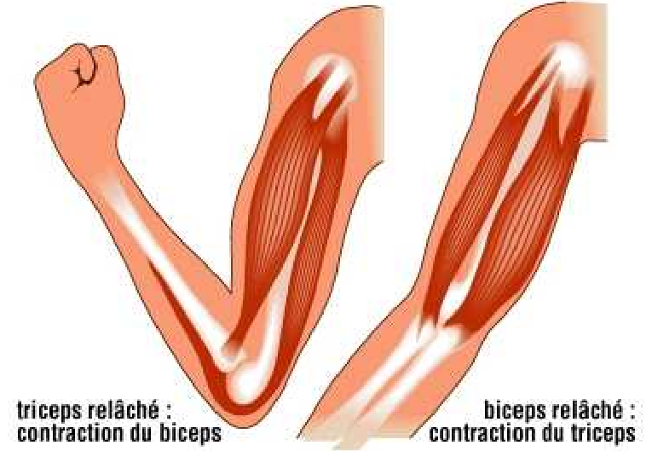
Les muscles antagonistes

Slide 32
K-étude clinique de la force musculaire
Elle est évaluée par le bilan musculaire ou testing :
0 : absence de contraction musculaire
1 : contraction musculaire sans mouvement
2 : mouvements en l’absence de la pesanteur
3 : mouvements contre la pesanteur
4 : mouvements contre une résistance
5 : mouvements de force normal .

